Slide 1

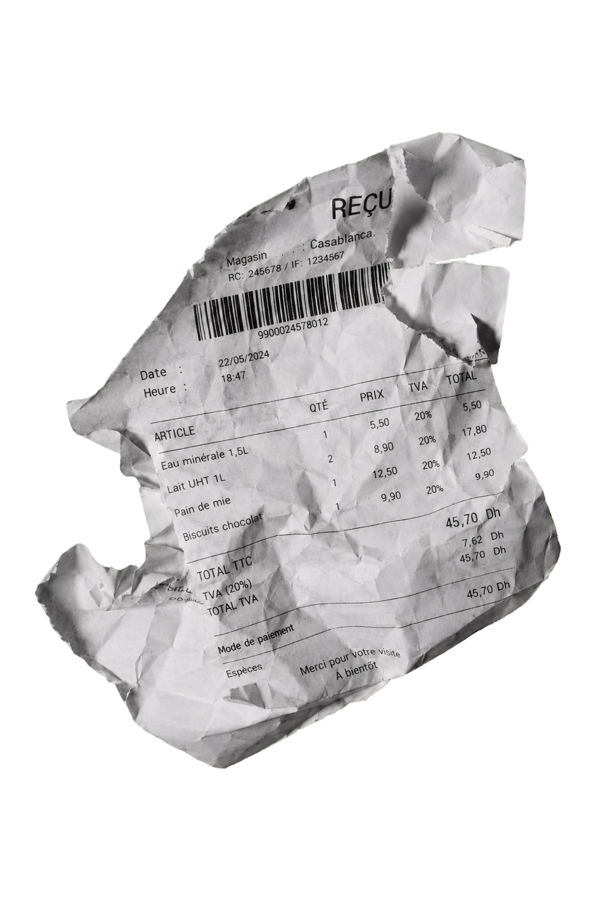
LA PLATEFORME FINANCIÈRE
DES ENTREPRISES MAROCAINES
Les briques financières dont une entreprise a besoin, réunies dans un même espace.
LEVÉE PRÉ-SEED · 2026
mohasibai.com
Notes:
Ouvrir sur la catégorie visée : Mohasib connecte les opérations financières de l’entreprise et le travail de son comptable. La facturation et l’OCR sont des points d’entrée dans une plateforme plus large.

Slide 2
LE PROBLÈME
02
LE TRAVAIL FINANCIER MANUEL
Le travail financier manuel ralentit l’entreprise.
Les pièces sont dispersées, les vérifications se font à la main et les décisions attendent.
01
03
02
04
Collecter
Vérifier
Ressaisir
Coordonner
Factures et reçus arrivent par e-mail, WhatsApp et papier.
Paiements et relevés ne correspondent pas toujours aux pièces.
La même information est retapée dans plusieurs fichiers et outils.
Dirigeant et cabinet se relancent pour les pièces et corrections.
Résultat : moins de visibilité, des paiements retardés et du temps retiré à l’activité.
Notes:
Idée centrale : le frein n’est pas seulement la comptabilité. C’est le travail manuel nécessaire pour rassembler, retaper, contrôler et faire circuler l’information financière. Ces causes sont un brainstorm de frictions fréquentes à valider auprès des PME et cabinets Mohasib ; ne pas les présenter comme des mesures clients sans données.
Brainstorm des causes :
• Collecte dispersée : factures et reçus reçus par e-mail, WhatsApp, papier, dossiers partagés ou téléphone ; pièces manquantes, en doublon ou difficiles à retrouver ; informations sans format ou nommage commun.
• Ressaisie : copier les montants, dates, fournisseurs et références d’un document vers un tableur puis vers un outil comptable ; erreurs de frappe ; doublons ; noms fournisseurs/clients incohérents ; corrections répétées.
• Lecture et classement : scans peu lisibles ; saisie et validation manuelles ; catégorisation des dépenses, comptes, TVA ou période ; cas particuliers qui nécessitent une vérification humaine.
• Vérification et rapprochement : relier facture, paiement et ligne bancaire ; rechercher les écarts, paiements partiels et frais ; suivre les factures payées ou impayées ; confirmer qu’une pièce est complète et justifiée.
• Outils séparés : facturation, banque, paie, tableurs, comptabilité et archivage ne partagent pas toujours les mêmes données ; un changement doit être recopié à plusieurs endroits ; chacun garde sa version.
• Coordination : dirigeant, équipe et cabinet échangent les pièces manquantes et les corrections par plusieurs canaux ; les dossiers incomplets reviennent ; les questions restent en attente ; la clôture se concentre en fin de mois.
• Visibilité tardive : chiffres disponibles après collecte et contrôle ; trésorerie, dépenses, encaissements, TVA et échéances difficiles à voir au fil de l’eau ; décisions prises avec des données anciennes ou estimées.
• Effets opérationnels : factures clients émises ou relancées tard ; retards d’encaissement ou de paiement fournisseurs ; moins de temps pour vendre et servir les clients ; dépendance à une personne qui connaît les fichiers ; chaque nouvelle transaction ajoute du travail administratif.
• Risques et coûts : erreurs évitables, pièces justificatives manquantes, échéances fiscales/sociales plus difficiles à suivre ; temps dirigeant/cabinet absorbé par des tâches répétitives ; visibilité limitée pour anticiper un besoin de trésorerie.
Lien avec Mohasib : une même base partagée pour recevoir les pièces, extraire et vérifier les informations, suivre les flux et réutiliser les données dans les briques financières. Le client peut commencer par le besoin urgent (documents/OCR, facturation, dépenses, banque ou paie) et ajouter des usages sans reconstruire ses données. Le cabinet peut participer au même dossier au lieu de récupérer un lot de pièces tardivement. Le pitch doit ensuite étayer chaque bénéfice avec des mesures vérifiables : temps de traitement, délai de clôture, taux de pièces manquantes/à corriger, délai d’encaissement et usage des briques.

Slide 3
POURQUOI MAINTENANT
03
LE MAROC PASSE AU NUMÉRIQUE
Les entreprises et les démarches se numérisent.
Maroc Digital 2030 et les initiatives dédiées aux TPME accélèrent la transition vers des processus numériques.
95 % +
50 300 +
1 200 +
du tissu économique est composé de TPME
entreprises créées via la plateforme en ligne
TPME visées par la première phase DigiTPME 2026
La fenêtre
L’IA peut lire les documents. Les services publics se numérisent. Les entreprises ont besoin d’outils financiers adaptés au Maroc.
La facturation électronique est une évolution à suivre, sans présumer d’un calendrier réglementaire.
Notes:
Pourquoi maintenant : la stratégie Maroc Digital 2030, le réseau DigiTPME et la numérisation des démarches d’entreprise renforcent le contexte d’adoption. Sources consultées le 4 octobre 2026 : Maroc.ma, lancement du réseau DigiTPME, https://www.maroc.ma/fr/actualites/lancement-du-reseau-digitpme-pour-accelerer-la-transformation-digitale-des-tpme ; Ministère de l’Industrie et du Commerce, entreprises créées en ligne, https://www.mcinet.gov.ma/fr/actualites/ompic-plus-de-50-300-entreprises-creees-par-voie-electronique. Les 50 300+ entreprises sont cumulées depuis le lancement de la plateforme. Les 1 200+ TPME sont une cible annoncée pour la première phase d’accompagnement 2026. Les 95 %+ décrivent la part des TPME dans le tissu économique rapportée par Maroc.ma. La facturation électronique est présentée comme une évolution à suivre, sans affirmer de calendrier réglementaire.

Slide 4
LA SOLUTION
04
UN FLUX FINANCIER PARTAGÉ
Mohasib transforme l’activité de l’entreprise en données financières exploitables.
Collecter une fois. Automatiser les tâches répétitives. Garder l’entreprise et son comptable dans le même espace.
01
02
03
04
RECEVOIR
→
STRUCTURER
→
GÉRER
→
PRODUIRE
E-mail · dépôt · archive
OCR · classer · rapprocher
Facturer · encaisser · payer
TVA · écritures · exports CGNC
UNE MÊME DONNÉE FINANCIÈRE · DEUX ESPACES QUI COLLABORENT
Notes:
Expliquer le flux : Mohasib reçoit les pièces, structure les données, soutient la gestion quotidienne, puis prépare des sorties comptables et fiscales.

Slide 5
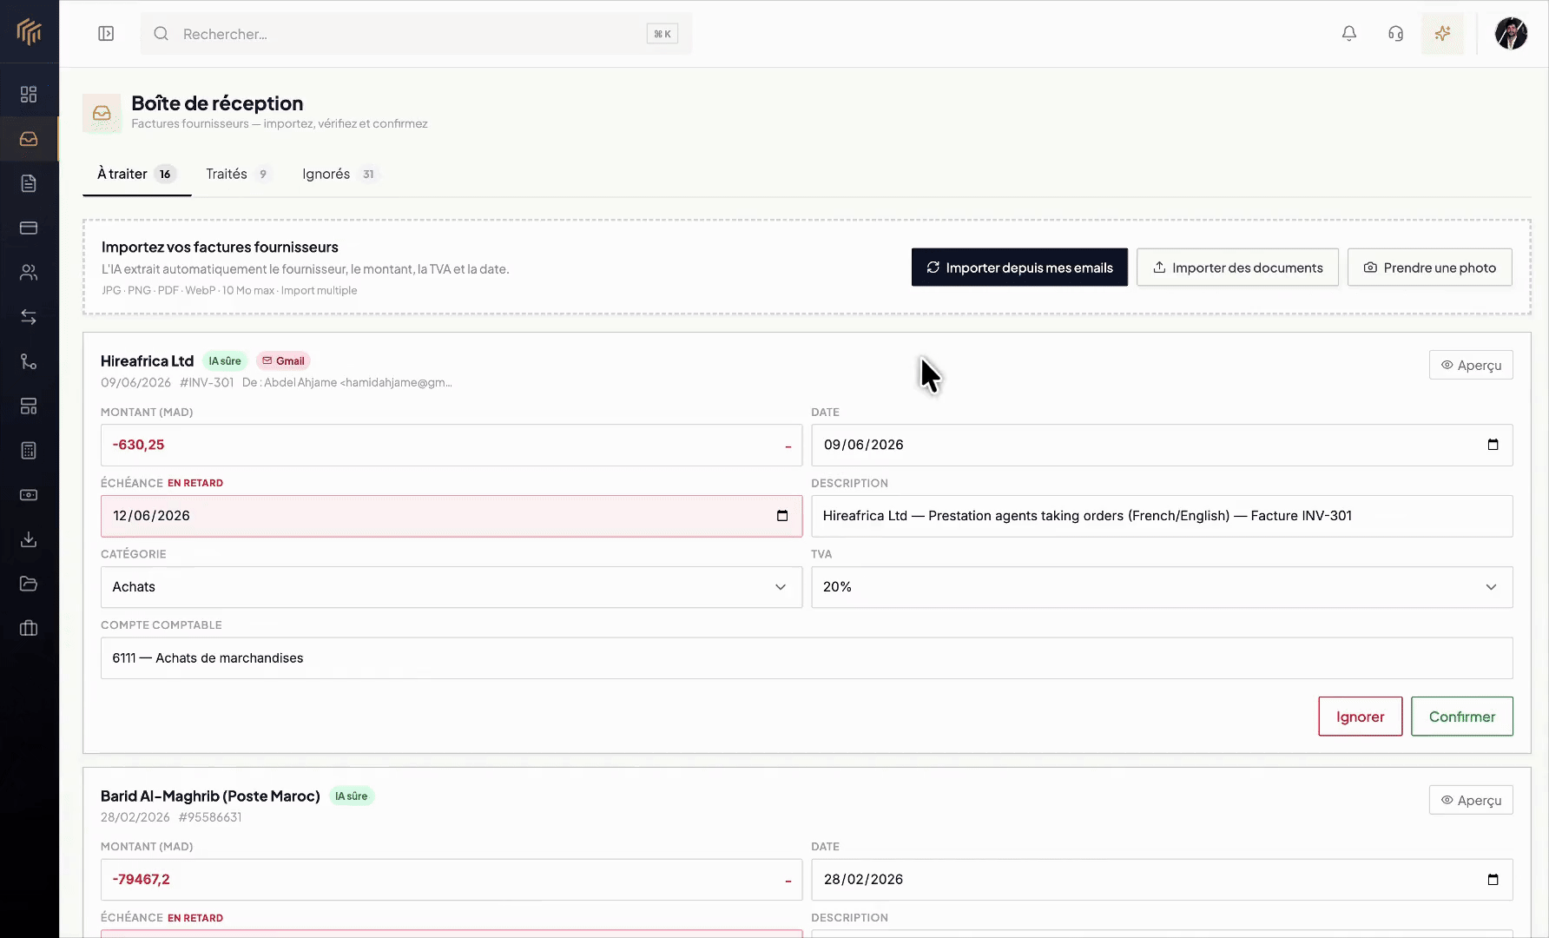
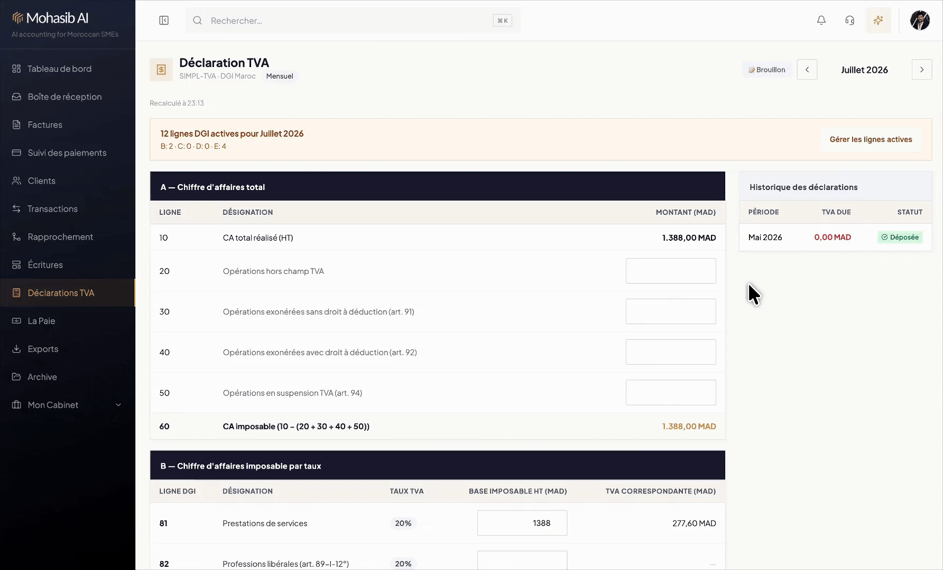
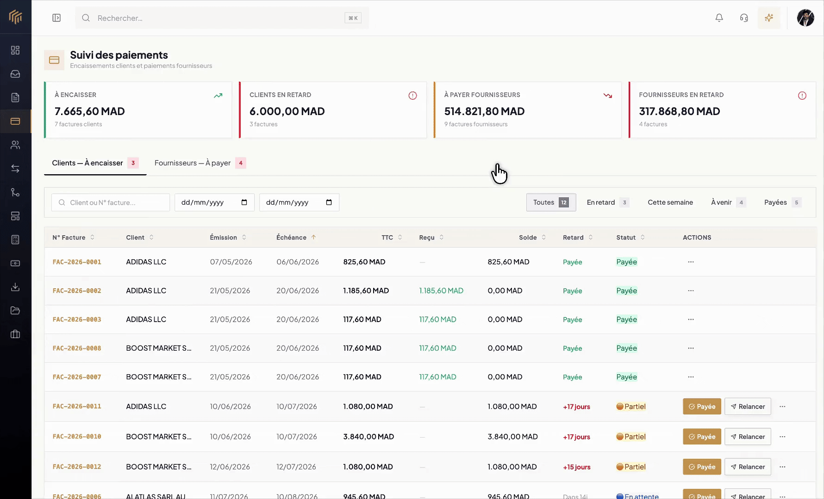
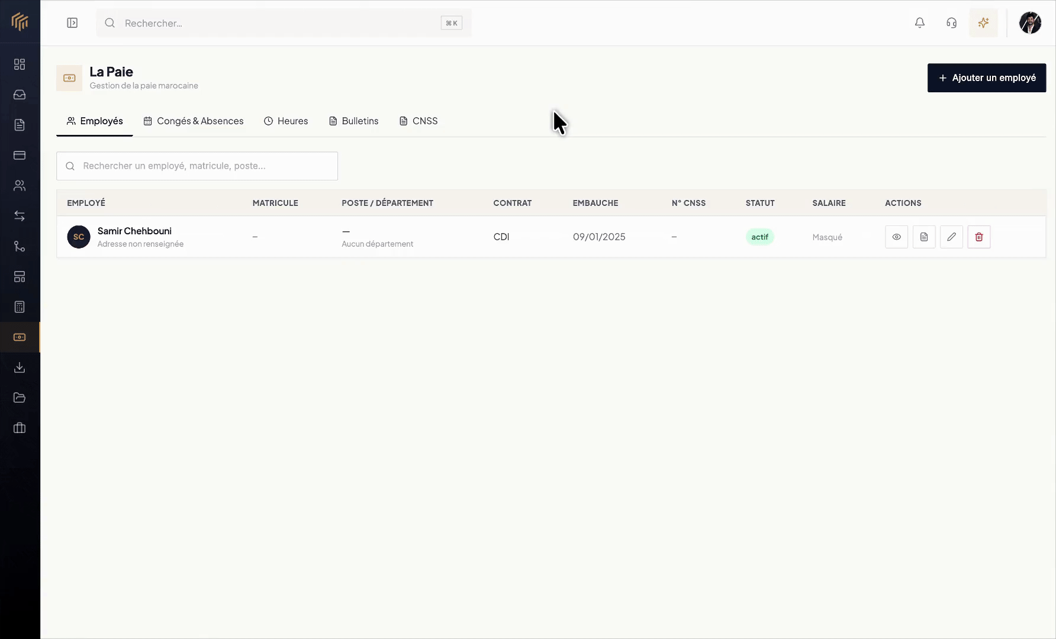
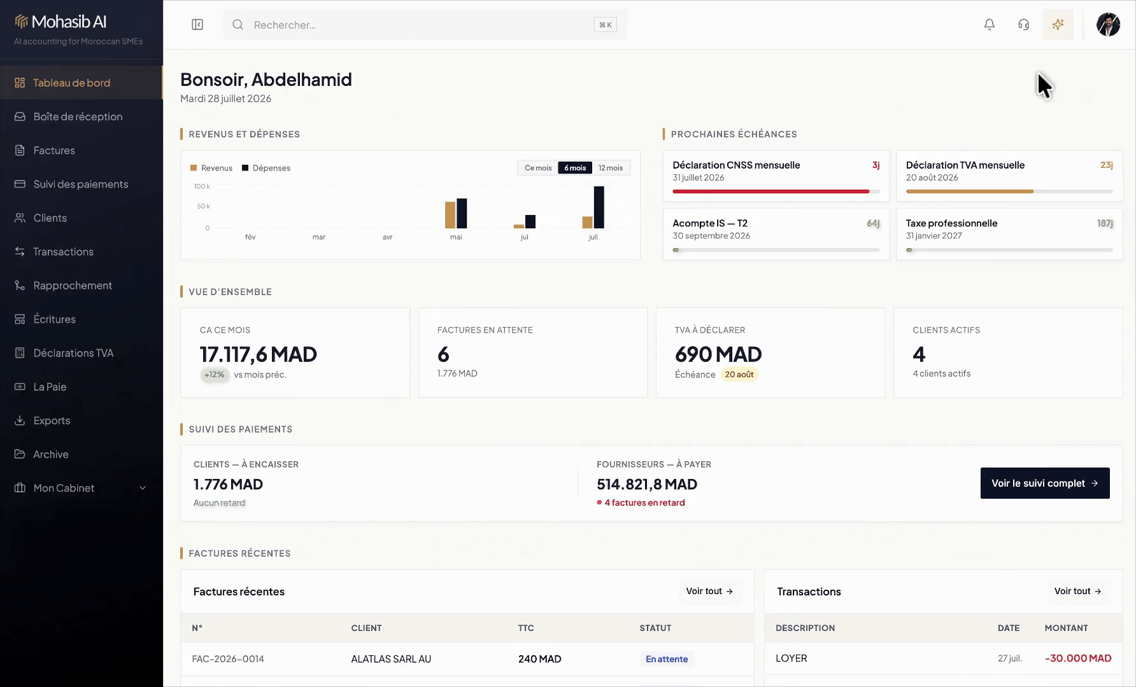
PRODUIT
05
Le produit couvre le cycle financier au quotidien.
TVA, paie, banque, archivage et exports comptables adaptés au Maroc.
TVA
PAIEMENTS
PAIE
ASSISTANT IA
BOÎTE DE RÉCEPTION + OCR
Notes:
Les captures montrent l’étendue du produit déjà construit. Revenir ensuite au problème central : relier les opérations aux documents et aux données comptables.

Slide 6
VALEUR CRÉÉE
06
UNE DONNÉE, TROIS BÉNÉFICIAIRES
Mohasib relie les besoins de l’entreprise, du comptable et du cabinet.
01
02
03
DIRIGEANT
COMPTABLE
CABINET COMPTABLE
Sait ce qui est à payer, encaissé et encore dû.
Reçoit des pièces classées et des données prêtes à vérifier.
Suit plusieurs dossiers depuis une boîte de réception et des processus communs.
Créer des factures
Traiter les exceptions
Vue multi-dossiers
Suivre la trésorerie
Préparer la TVA
Traitements groupés
Gérer la paie
Clôturer les comptes
Espace client
Notes:
Cette slide présente trois propositions de valeur : visibilité pour le dirigeant, données prêtes à vérifier pour le comptable et processus partagés pour le cabinet.

Slide 7
CANAL D’ACQUISITION
07
La facturation attire. Les usages financiers fidélisent.
L’offre gratuite ouvre la relation. Les besoins financiers et la collaboration créent des revenus récurrents.
01
FACTURATION GRATUITE
Rencontrer les entrepreneurs au moment où ils commencent à facturer
02
USAGES FINANCIERS
Ajouter achats, trésorerie, TVA et paie au rythme des besoins
03
RÉSEAU DE CABINETS
Un cabinet peut accompagner plusieurs entreprises sur le même outil
Chaque relation peut ouvrir de nouveaux usages et faciliter l’acquisition d’autres clients.
Notes:
La facturation gratuite est le point d’entrée produit. Les modules et la collaboration peuvent augmenter l’usage et le revenu par entreprise au fil du temps.

Slide 8
MARCHÉ
08
Un large marché formel, à conquérir par étapes
Le Maroc compte des centaines de milliers d’entreprises privées actives.
Un univers de marché à préciser par segment, région et capacité d’acquisition.
388 446
+ entreprises et dossiers apportés par les cabinets
entreprises privées actives en 2024
+ nouveaux créateurs d’entreprise chaque année
× 299 MAD / mois × 12
+ extension future au Maghreb et en Afrique francophone
≈ 1,39 Md MAD / an*
*Scénario plafond à 100 % de pénétration, pas une prévision ni le marché accessible immédiat.
Notes:
Source : Observatoire Marocain de la TPME, Rapport annuel 2025, données 2024, https://omtpme.ma/wp-content/uploads/2026/01/Annual-Report-Edition-2025_compressed.pdf. Le calcul 388 446 × 299 MAD × 12 = 1 393 744 248 MAD/an est un plafond théorique supposant que toutes les entreprises paient le tarif de base. Il ne constitue ni le marché accessible à court terme, ni une prévision, ni un objectif de vente.

Slide 9
MODÈLE ÉCONOMIQUE
09
L’abonnement évolue avec les besoins de l’entreprise.
Un tarif d’entrée, puis des options liées à l’usage et aux modules.
OFFRE GRATUITE
0 MAD
Facturation et gestion des clients
ENTREPRISE
299 MAD / mois
1 entreprise · 100 documents OCR inclus · options selon usage
CABINET
899 MAD / mois
10 dossiers inclus · 1 000 documents OCR dans la configuration de base
REVENUS ADDITIONNELS
documents · dossiers · collaborateurs · employés · modules
Notes:
Les tarifs affichés sont tirés de la configuration actuelle dans src/lib/pricing.ts, consultée le 4 octobre 2026. Les prix et quotas peuvent évoluer et doivent être confirmés avant diffusion externe.

Slide 10
STRATÉGIE COMMERCIALE
10
Vente directe et cabinets pour accélérer l’acquisition.
Acquérir des entreprises, puis faire des cabinets comptables des relais de confiance.
01
02
03
PRODUIT GRATUIT
→
ACTIVATION ACCOMPAGNÉE
→
CABINETS PARTENAIRES
Référencement, modèles, simulateurs et recommandations
Importer les pièces et accomplir un premier cycle financier
Démarrer sur quelques dossiers, puis étendre aux autres clients
Boucle de croissance
Facturation gratuite → usages connectés → collaboration comptable → recommandations
Notes:
Décrire une première boucle d’acquisition : le produit gratuit attire, l’accompagnement aide à atteindre la première valeur, puis les cabinets peuvent recommander ou déployer Mohasib auprès d’autres dossiers.

Slide 11
AVANTAGE CONCURRENTIEL
11
La connaissance locale ouvre la porte. Les flux connectés créent la différence.
Les règles marocaines et les usages de l’entreprise se retrouvent dans une même expérience.
RÈGLES ET USAGES LOCAUX
TVA · CGNC · paie · identifiants · documents marocains
FLUX FINANCIERS LIÉS
Factures, paiements, opérations bancaires et écritures reliés
ENTREPRISE + CABINET
Deux espaces de travail autour des mêmes données financières
À mesure que les flux sont reliés, Mohasib peut mieux automatiser les tâches et faciliter la collaboration.
Notes:
Ne pas présenter la localisation seule comme une barrière concurrentielle. L’avantage visé vient des flux connectés, du contexte accumulé et de l’adoption par les entreprises et leurs cabinets.

Slide 12
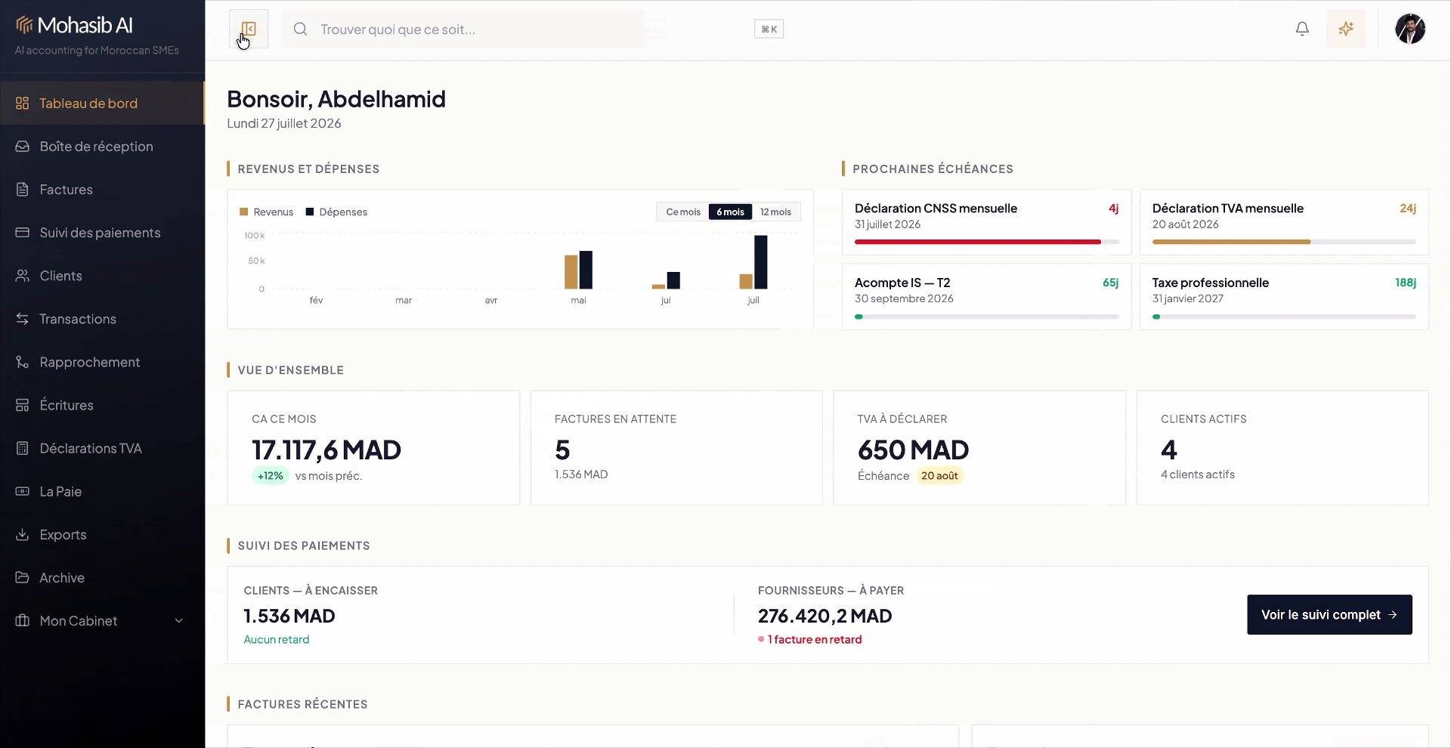
ÉTAT DU PRODUIT
12
Le produit est construit. Place à l’acquisition.
Les briques couvrent plusieurs étapes du cycle financier de l’entreprise.
DOCUMENTS + OCR
FACTURATION
PAIEMENTS
RAPPROCHEMENT BANCAIRE
TVA
PAIE
COMPTABILITÉ
EXPORTS CGNC
ARCHIVE
ASSISTANT IA
MULTI-DOSSIERS
ÉQUIPE
Traction à documenter : clients payants · MRR · rétention · volume de documents.
Notes:
Cette slide prouve l’étendue fonctionnelle du produit, pas la traction commerciale. Ajouter des chiffres vérifiés de clients payants, MRR, rétention et usage lorsqu’ils sont disponibles.

Slide 13
PLAN SUR 12 MOIS
13
Valider le canal d’acquisition avant d’accélérer.
Valider le canal, puis répéter la vente.
0—4 MOIS
4—8 MOIS
8—12 MOIS
PROUVER
RÉPÉTER
ACCÉLÉRER
Mesurer le passage de l’essai à l’abonnement
Rendre l’intégration client reproductible
Renforcer les canaux qui convertissent
Suivre activation et MRR
Guides d’import
Vente et support client
Accompagner les premiers clients
Accompagnement des cabinets
Fiabilité et conformité
10 cabinets pilotes (objectif)
Suivre rétention et extensions
Préparer l’extension régionale
Notes:
Le plan de 12 mois et les dépenses sont des propositions à valider selon le budget mensuel réel et le runway souhaité. Les 10 cabinets pilotes sont un objectif, pas un résultat acquis.

Slide 14

ÉQUIPE ET LEVÉE
14
Un produit porté par un fondateur proche des réalités du terrain.
LEVÉE PRÉ-SEED · 500 000 MAD
4 000 000 MAD pré-money
≈ 11,1 % de dilution après la levée
ABDELHAMID AHJAME
Fondateur · produit et comptabilité
PRODUIT · 200 000 MAD
A construit Mohasib autour des processus comptables marocains, du produit et de sa mise sur le marché.
ACQUISITION · 125 000 MAD
CLIENTS 75K · INFRA 50K · RÉSERVE 50K
contact@mohasibai.com · mohasibai.com
Notes:
Demande proposée : 500 000 MAD pour une valorisation pré-money indicative de 4 000 000 MAD. Cela implique 4 500 000 MAD post-money et environ 11,1 % de dilution. La valorisation est un ancrage de négociation, pas une évaluation indépendante. Répartition affichée : 200 000 MAD produit, 125 000 acquisition, 75 000 accompagnement client, 50 000 infrastructure et 50 000 réserve.

Slide 15
ANNEXE · POSITIONNEMENT
15
Mohasib se place entre les outils globaux et les suites locales historiques.
Une expérience moderne, reliée aux règles et aux usages des entreprises marocaines.
SPÉCIFICITÉ DES USAGES LOCAUX ↑
Assistants IA
généralistes
MOHASIB
local · simple · connecté
Facturation globale
& outils spécialisés
Suites comptables locales
historiques
LOW
HIGH
EXPÉRIENCE UTILISATEUR →
Notes:
Cette carte positionne Mohasib par rapport à des catégories de solutions. Ce n’est pas une comparaison vérifiée de fonctionnalités concurrentes. Ajouter des noms seulement après vérification de leurs offres actuelles.

